Slide 1
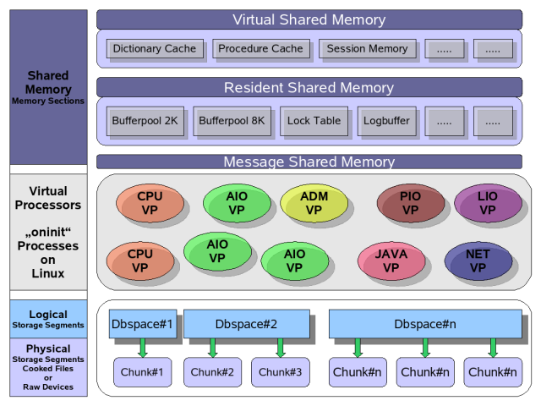

Slide 2


多进程多线程技动态可扩展术架构概览
Fan In for OLTP
Fan Out for OLAP
多线程
并行机制
Fan In for OLTP – 几个CPU可以并行支持处理数千笔交易
Fan Out for OLAP ––单个大型事务能拆成上百个小事务来并行处理
进程、线程动态可扩展进行分配
2

